Slide 1
Основные нормативные документы 2021
Соколова В. Г.,
зав. научно-методическим
отделом НТБ КузГТУ

Slide 2
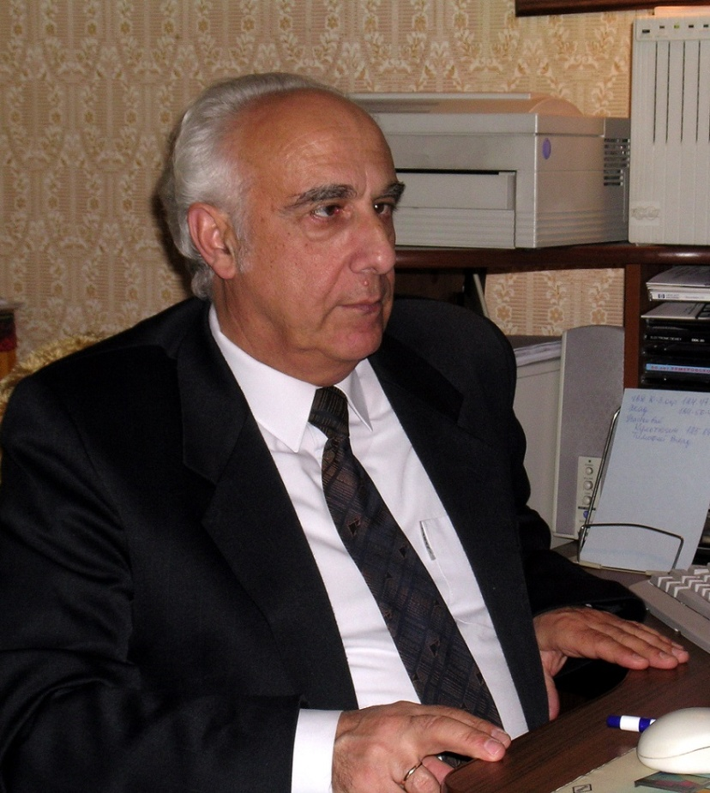
«Очень беспокойной будет жизнь библиотекаря в XXI веке... Только мы, библиотекари, можем доказать обществу свою ценность, уникальность, незаменимость. Но для этого мы сами должны работать иначе... Придется много учиться»
«В стратегическом плане вся система повышения квалификации должна быть направлена на то, чтобы каждая личность раскрылась в практической библиотечной работе на все 100% своих возможностей. Хорошая библиотека работает так же, как большой симфонический оркестр, в котором каждый исполнитель является мастером, а если нужно – солистом»
ЭДУАРД РУБЕНОВИЧ СУКИАСЯН
(1937-2021)

Slide 3
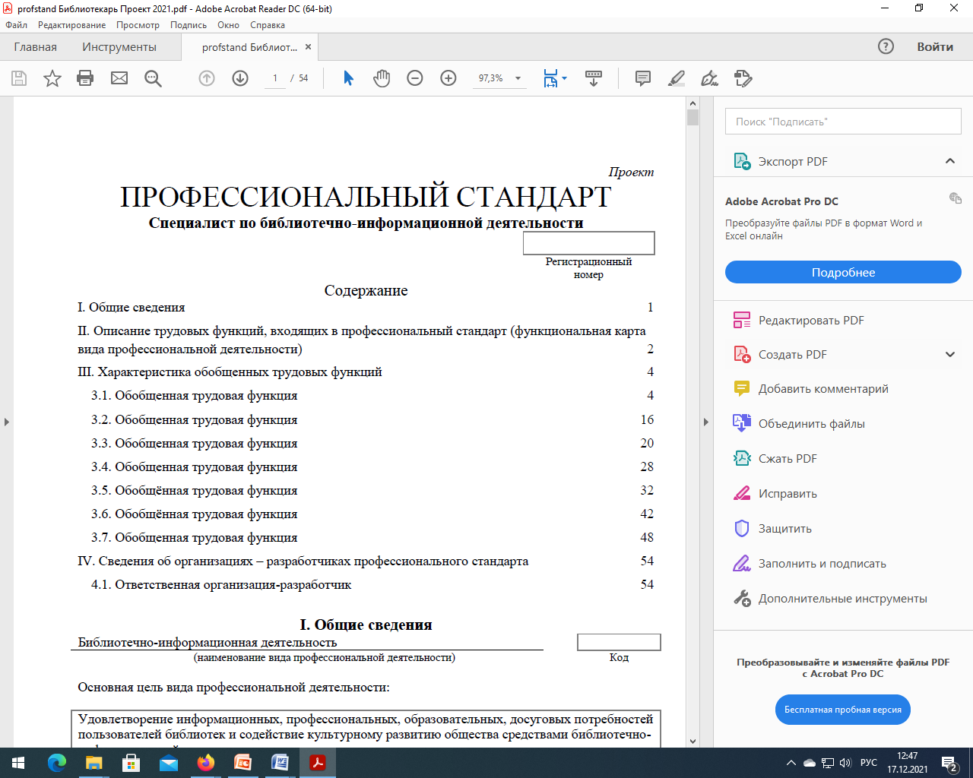

Slide 4
В проекте Профессионального стандарта
«Специалист по библиотечно-информационной деятельности»
описаны 7 обобщенных трудовых функций специалиста:
Библиотечно-информационное обслуживание пользователей
Формирование, учет и обработка библиотечного фонда
Организация и сохранение библиотечного фонда
Каталогизация документов, ведение справочно-поискового аппарата
Библиографическая и информационно- аналитическая деятельность
Библиотечная исследовательская, методическая и проектная деятельность
- Организация деятельности структурного подразделения библиотеки
В каждой трудовой функции рекомендуется дополнительное профессиональное образование – программы повышения квалификации по профилю деятельности (не реже одного раза в три года)

Slide 5
ПРОЕКТ СТАНДАРТА БЫЛ ПРЕДСТАВЛЕН на:
Всероссийском библиотечном конгрессе — 2021 в мае в рамках XXV Ежегодной Конференции РБА
Международном форуме «Книга. Культура. Образование. Инновации» («Крым — 2021») в июне, доработан по итогам профессиональных дискуссий
ежегодном совещании руководителей библиотек России-2021 Основная тема совещания — «Стратегия развития библиотечного дела в Российской Федерации до 2030 года. Механизмы реализации» (РГБ, 18-19 ноября 2021 г.)
вебинаре «Профстандарт библиотекаря: как изменить работу сотрудников с учетом современных требований к профессии (Актион «Культура», Справочник Учреждения культуры, 13 декабря 2021 г.)

Slide 6

Проектный офис по разработке профессионального стандарта возглавляла Ольга Петровна Мезенцева, заместитель директора по науке и издательской деятельности Российской государственной детской библиотеки
Мезенцева О. П. представила итог работы рабочей группы по профессиональному стандарту на пленарном заседании руководителей библиотек России-2021 - 18 ноября 2021 г.
Ссылка на yotube-канал РГБ, смотреть примерно по времени в 2.30 (примерно 9-10 минут)
https://www.youtube.com/watch?v=kv9iDRNyRRw

Slide 7
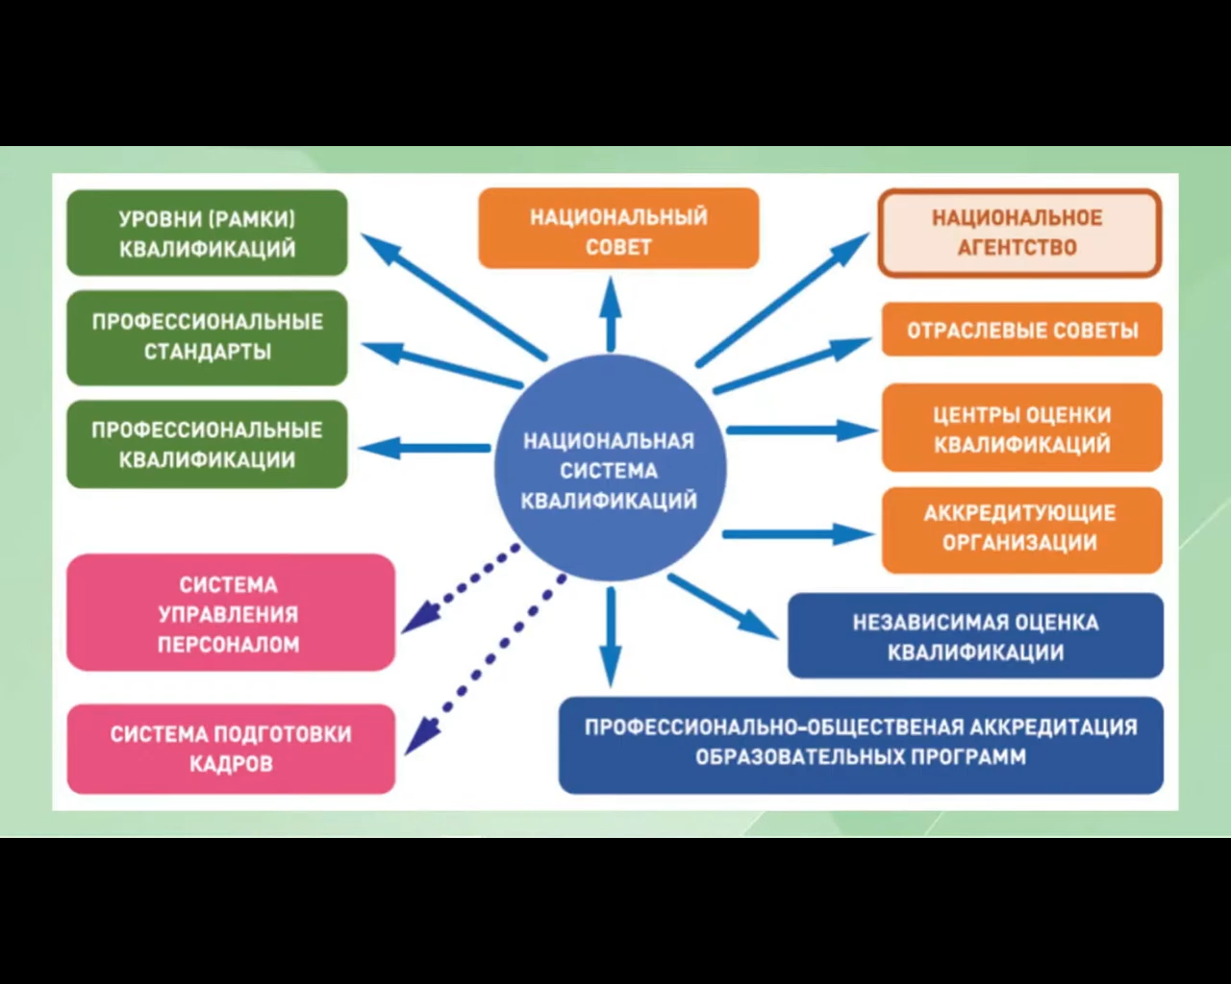

Slide 8

В федеральном законе «Об образовании в Российской Федерации» ФЗ-273 от 29.12.2012 г.
прописано, что плановое повышение квалификации работников должно осуществляться на протяжении всей трудовой деятельности (ст. 76). Согласно ст. 196 ТК РФ периодичность повышения квалификации определяет работодатель

Slide 9
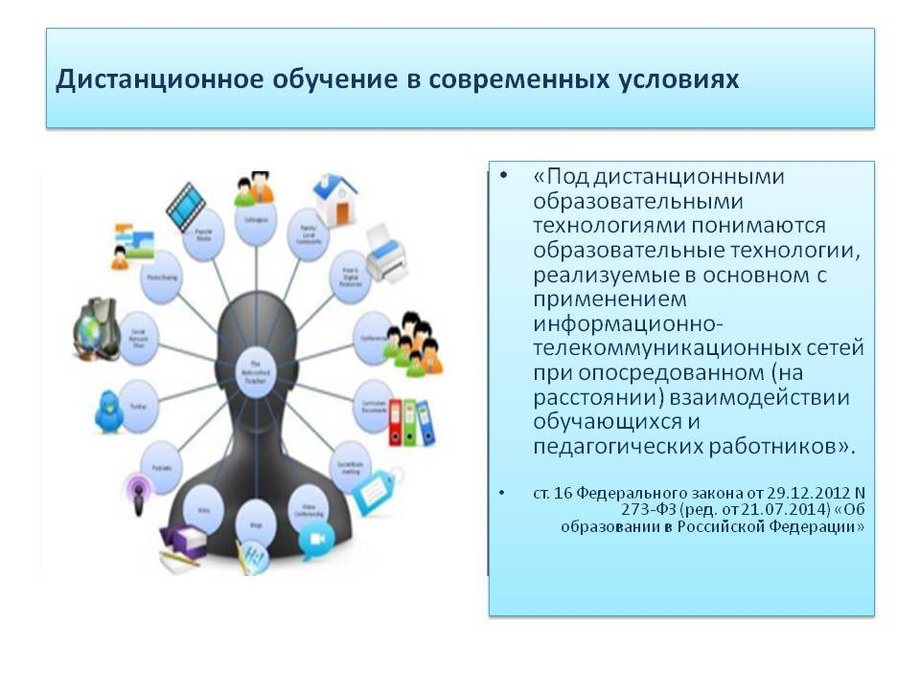

Slide 10
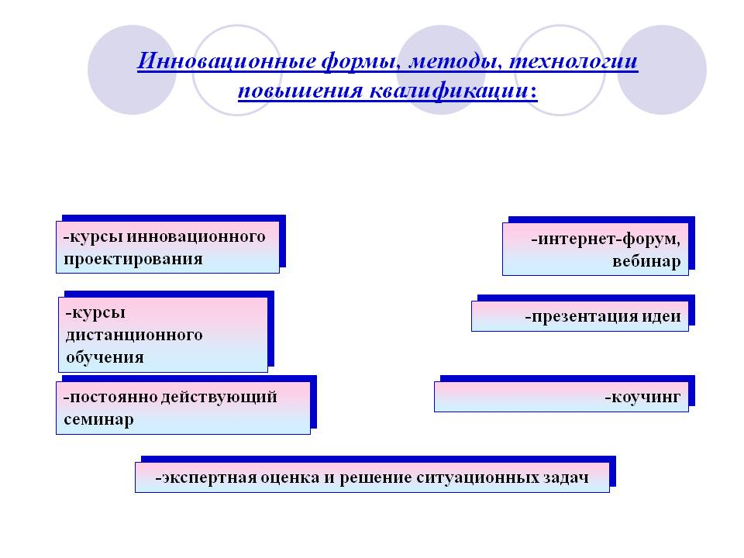

Slide 11



Slide 12
Стандарты СИБИД 2021 год
Введен в действие новый ГОСТ:
ГОСТ Р 7.0.7-2021 СИБИД. Статьи в журналах и сборниках. Издательское оформление. Введ. в действие с 01.10.2021. Взамен ГОСТ 7.0.7-2009. Приказ Росстата от 18.08.2021 № 728-ст.
В разработке стандарта, совместно с Российской книжной палатой, активное участие принимала Ассоциация научных редакторов и издателей. Стандарт введен в действие на год раньше намеченного по плану срока
В стандарте учтены основные требования к статьям в журналах и сборниках, в том числе, предназначенных для индексации в международных наукометрических и реферативных базах данных

Slide 13
В программе национальной стандартизации на 2021 год представлено 10 стандартов. Из них один утвержден, опубликована первая редакция четырех ГОСТов на сайте РГБ, остальные - в проекте
- Библиографическая запись. Заголовок. Общие требования и правила составления. (ПЕРВАЯ РЕДАКЦИЯ)
- Библиографирование. Библиографические ресурсы. Термины и определения. (ПЕРВАЯ РЕДАКЦИЯ)
- Библиотечно-информационная деятельность. Термины и определения. (ПЕРВАЯ РЕДАКЦИЯ)
- Библиотечный фонд. Термины и определения. (ПЕРВАЯ РЕДАКЦИЯ)
- Библиографическая ссылка информационных электронных ресурсов и их составных частей. Общие требования и правила составления
- Библиографическая запись. Сокращение слов и словосочетаний на русском языке. Общие требования и правила
- Текущие государственные библиографические указатели. Общие требования и правила оформления
- Системы управления документами. Руководство по внедрению
- Международный стандартный идентификатор библиотечного предмета учѐта
- Набор элементов метаданных «Дублинское ядро». Часть 2. Свойства и классы DCMI

Slide 14
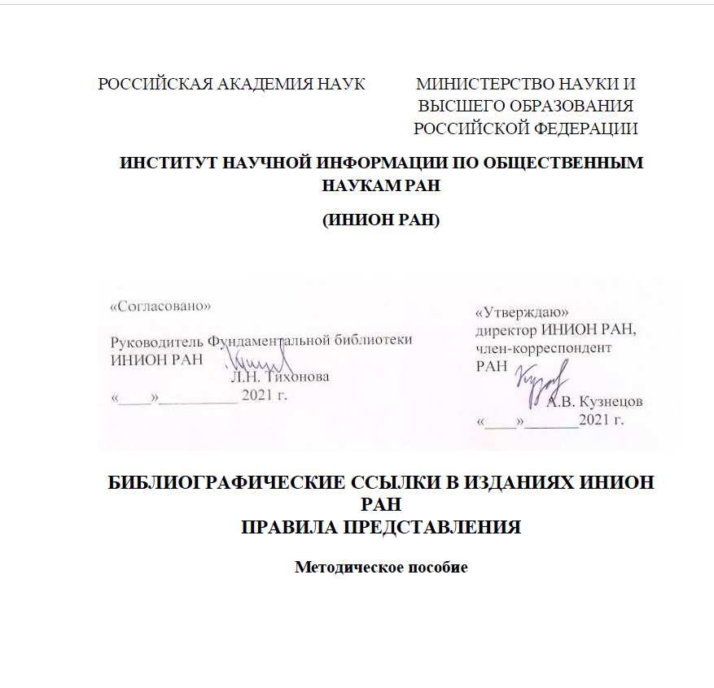

Slide 15
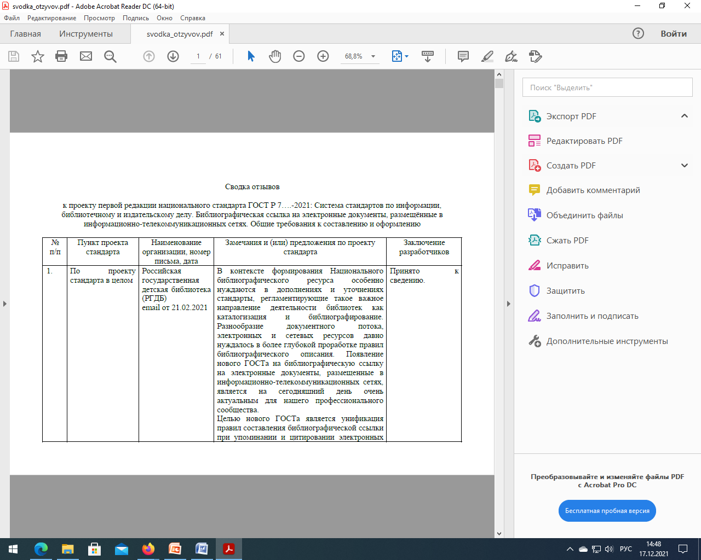

Slide 16


Откройте ссылки на материалы по теме выступления!
https://www.youtube.com/watch?v=kv9iDRNyRRw
https://www.rsl.ru/ru/2professionals/sibid/
http://www.rba.ru/netcat_files/userfiles/news/2021/15_07/profstand2.pdf
http://inion.ru/site/assets/files/5833/bibiliograficheskie_ssylki_v_izdaniiakh_inion.pdf
http://inion.ru/site/assets/files/1085/svodka_otzyvov.pdf

